Slide 1
درمان فراشناختی
دهمین بخش درمان
عزت نفس
(MCT+)
تطبیق، گـردآوری، ویرایش:
دکتر سعید ملیحی الذاکرینی
با همکاری
شاپرک کلبی

Slide 2

عزت نفس:چیست؟
اقثباس از پوترک-رز، 2006
؟؟؟
(“Pile of Euro Notes” from Images Money)
عزت نفس 10.2

Slide 3
عزت نفس:چیست؟
اقثباس از پوترک-رز، 2006
  ارزشی که یک فرد برای خویش قائل است.
  ارزیابی ذهنی هر فرد از ارزشمندی خویش
  ارزشمندی ما الزاما در گرو برداشت و برآورد دیگران نیست.
(“Pile of Euro Notes” from Images Money)
عزت نفس 10.3

Slide 4

افراد دارای عزت نفس سالم چه وجه تمایزی با دیگران دارند؟
  صدا: ؟؟؟ واضح، بیان خوب، بلندی مناسب
  بیان چهره/ژست: ؟؟؟ داشتن تماس چشمی، استفاده از ژست هایی که بر نکات اصلی تاکید می کنند
  حالت بدن: ؟؟؟ مستقیم، راست
(“Superman” by Linus Bohman)
عزت نفس 10.4

Slide 5

ویژگی های ظاهری قابل مشاهده یک عزت نفس سالم
  صدا: واضح، بیان خوب، بلندی مناسب
  بیان چهره/ژست: داشتن تماس چشمی، استفاده از ژست هایی که بر نکات اصلی تاکید می کنند
  حالت بدن: مستقیم، راست
...مثل همه چیز: در آن زیاده روی نمی کنند (زل زدن به مردم، دائما وسط حرف دیگران پریدن، همیشه بازی«کی از همه بهتره»!)
(“Goodbye Beach!” from thephotographymuse)
عزت نفس 10.5

Slide 6
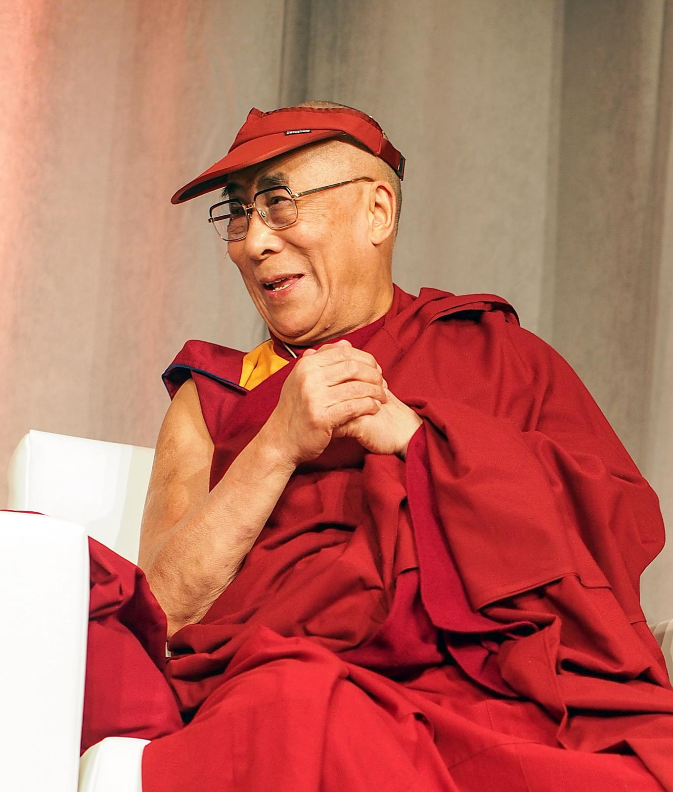
ویژگی های غیر مستقیم قابل مشاهده یک عزت نفس سالم
؟؟؟
(“Tenzin Gyatso - 14th Dalai Lama” by Chistopher Michel)
عزت نفس 10.6

Slide 7
ویژگی های غیر مستقیم قابل مشاهده یک عزت نفس سالم
اطمینان فرد به توانایی های خودش، حتی اگر اوضاع به خوبی پیش نرود
پذیرش خطاها یا شکست ها (بدون تحقیر کردن خود)
اتکا به خود؛ آمادگی یادگیری از تجارب اشتباه/شکست ها
داشتن دید مثبت نسبت به خود، به عنوان مثال تحسین کردن خود برای موفقیت ها
(“Tenzin Gyatso - 14th Dalai Lama” by Chistopher Michel)
عزت نفس 10.7

Slide 8
چرا این کار را انجام می دهیم؟
مطالعات نشان می دهند که بسیاری از افراد روانپریش (اما نه همه آنها!) عزت نفس پایین دارند.
اگر چه بسیاری از بیماران اظهار می کنند که از مشکلات عزت نفس بیشتر و طولانی تر از سایر نشانه های بیماری رنج می برند ولی ،
در اکثر موارد ، بدلیل تمرکز بر علایم اصلی (نظیر شنیدن صدا، تجربه ترس و تهدید) در طول دوره درمان کمتر به عزت نفس این بیماران توجه می شود.
به کمک راهکارهای ویژه، می توان عزت نفس را با مشارکت فعالانه بیمار بهبود داد!
عزت نفس 10.8

Slide 9



روانپریشی و عزت نفس
روانپریشی می تواند اثرات متفاوتی بر هیجانات اصلی داشته باشد
تاثیرات منفی روانپریشی بر (خلق) عزت نفس | تاثیرات مثبت کوتاه مدت ناشی از روانپریشی بر (خلق) عزت نفس
→10.1 کاربرگ
عزت نفس 10.9

Slide 10
روانپریشی و عزت نفس
روانپریشی می تواند اثرات متفاوتی بر هیجانات اصلی داشته باشد
تاثیرات منفی روانپریشی بر (خلق) عزت نفس | تاثیرات مثبت کوتاه مدت ناشی از روانپریشی بر (خلق) عزت نفس
در طول دوره سایکوز: تجربه تهدید، ترس | در طول دوره سایکوز: عجله، هیجانزدگی، «بالاخره یک اتفاقی می افتد»
در طول دوره سایکوز: شنیدن صداهای توهین آمیز. بنابراین فرد احساس بی ارزشی و گناه می کند. | در طول دوره سایکوز: شنیدن صداهای مبنی بر تحسین و تمجید. بنابراین فرد گاهی احساس تنهایی کمتری می کند.
بعد از دوره سایکوز: احساس سرافکندگی، آینده تیره و تار به نظر می رسد (مثلا طرد شدن توسط دوستان و خانواده) | در طول دوره سایکوز: احساس قدرت، توانمندی، مهم بودن (دشمنان قدرتمند) و سرنوشت خوب داشت
→10.1 کاربرگ
عزت نفس 10.10

Slide 11
روانپریشی و عزت نفس
روانپریشی می تواند اثرات متفاوتی بر هیجانات اصلی داشته باشد
تاثیرات مثبت کوتاه مدت ناشی از نشانه های روانپریشی بر روی عزت نفس به طور کلی توسط پیامدهای منفی طولانی مدت پوشانده می شوند.
قطع ناگهانی دارو برای تجربه مجدد دنیای هیجان انگیز روانپریشی یک بازی خطرناک با آتش است-به ویژه به دلیل اینکه ترس در طول دوره سایکوز، غالب است!
عزت نفس 10.11

Slide 12
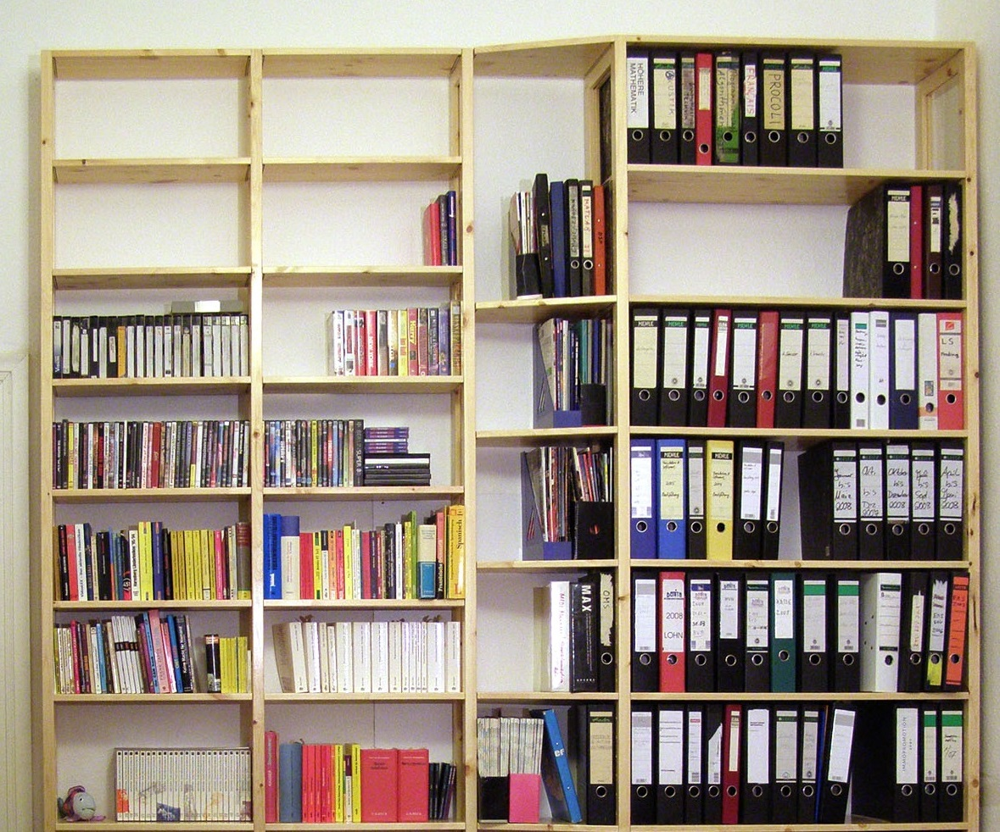
منابع عزت نفس
عزت نفس پایدار نیست، بلکه می تواند در طول فعالیت ها تغییر کند (بطور نمادین به عنوان کتابی بر روی قفسه سمت راست)
نکته مهم این است که آیا ما فقط به نقاط ضعفمان توجه می کنیم ( = قفسه های خالی) یا به نقاط قوت و توانایی هایمان نیز توجه می کنیم ( = قفسه های پر)
تفریحات
روابط
توانایی ها
ورزش
شغل
ظاهر
(“Neues Regal” by Michael Fielitz)
عزت نفس 10.12

Slide 13
افراد دارای عزت نفس پایین
...تمایل دارند به قفسه های خالی خود و قفسه های پر دیگران توجه کنند
...تمایل به انجام ارزیابی های کلی منفی دارند («من بی ارزش هستم»)
برایشان رفتار و شخص هم ارز است (در کاری شکست می خورد = من یک بازنده ام)
Hobbies
تفریحات
Beziehung
روابط
Sport
توانایی ها
ورزش
Fertigkeiten
شغل
Aussehen
Beruf
ظاهر
بازنده!
(“Neues Regal” by Michael Fielitz)
عزت نفس 10.13

Slide 14
هیچ چیز متوقف نمی شود...
آشپزی ام عالی است؛ اطلاعات خوبی درباره سیاست جهانی دارم؛ بد می رقصم اما به هر حال لذت می برم؛خیلی به سینما علاقه دارم...
من یک آدم اجتماعی ام و می توانم دیگران را بخندانم...
Hobbies
تفریحات
Beziehung
روابط
Sport
ورزش
Fertigkeiten
توانایی ها
موهایم را دوست دارم، از پوستم راضی ام، ولی خیلی گوشتی هستم...
شغل
Aussehen
Beruf
احساس می کنم در محیط کار تحت فشار هستم؛ در یک آزمون رد شدم؛ با همکارانم مشکل دارم...
ظاهر
به کدام یک از قفسه ها مدت طولانی نگاه نکرده اید؟
کدام گنجینه های پنهان را آنجا یافتید؟
→10.2 کاربرگ
(“Neues Regal” by Michael Fielitz)
عزت نفس 10.14

Slide 15
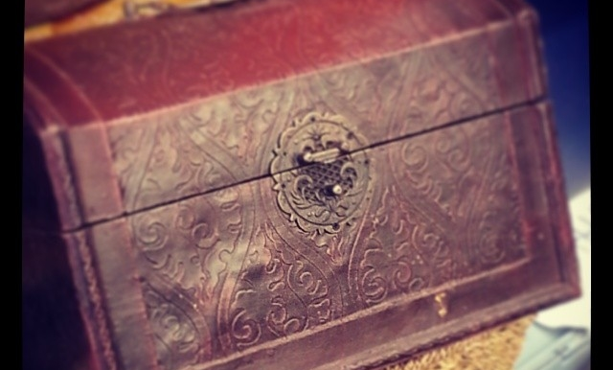
نقاط قوت خود را به یاد بیاورید
  معمولا چه مشکلی برای نام بردن نقاط قوتمان وجود دارد؟
  تصور اشتباه: «از خودتان تعریف نکنید.»
  در طول دوره حاد بیماری امکان کمی برای نشان دادن و تشخیص نقاط قوت خود وجود دارد.
(“treasure chest” by burnbless)
عزت نفس 10.15

Slide 16
نقاط قوت خود را به یاد بیاورید
  «گنجینه های گمشده» را بیابید:
  از دوستان و افراد خانواده خود بپرسید چه نقاط قوتی در شما می بینند و چه قدر برای شما ارزش قائلند.
  به موقعیت های مشخص فکر کنید، که در آن ها شما چیزی به دست آوردید و احتمالا به همین دلیل مورد تشویق قرار گرفته اید-حتی اگر چیزهای کوچکی باشند.
  ...و تجربیاتتان را در یک «دفتر خاطرات شادی»* یادداشت کنید، که بتوانید در مواقع ناراحتی به آنها مراجعه کنید.
* در یک دفتر خاطرات شادی، فقط اتفاقات مثبت روزانه باید یادداشت شوند.
→10.3 کاربرگ
(“treasure chest” by burnbless)
عزت نفس 10.16
Notes:
Ruth: Verweis auf Arbeitsblatt einbauen

Slide 17
انتقادگر درون
اقثباس از پوترک-رز، 2006
  اغلب مردم دارای ندای درون هستند که «انتقادگر درون» نامیده می شود. این صدا اغلب به ما چیزهایی را می گوید، که ما قبلا از اطرافیانمان شنیده بودیم (مثلا همکلاسی های بدجنس، معلم های سختگیر، والدین بلند پرواز). سرزنشگر درون یک انشان واقعی یا یک دشمن حقیقی نیست، بلکه فقط تا حدودی نشان می دهد ما چه قدر عمیقا انتقاد را جذب کرده ایم یا در توقعات اغراق کرده ایم.
تو در همه چیز بدی!
تو بی ارزشی.
انتقادگر درون:
همه چیز دان،
غر غرو،
قهرمان،
متعصب
ماموریت انتقادگر درون چیست؟
عزت نفس 10.17

Slide 18
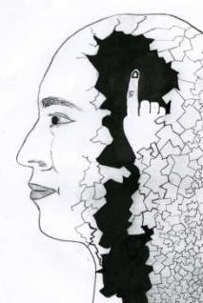
انتقادگر درون
اقثباس از پوترک-رز، 2006
ماموریت انتقادگر درون:
او به ما گوشزد می کند، کمک می کند تا بهتر عمل کنیم و با چالش ها رو در رو شویم.
خطر:
افراد دارای عزت نفس پایین دارای انتقادگر بسیار سلطه گر و غالبا پرتوقعی دارند.
انتقادگر درون باید جایگاه خود را داشته باشد، اما نه اینکه تعیین کننده همه زندگی باشد.
(“Innerer Kritiker” by Lisa Schilling)
عزت نفس 10.18

Slide 19
انتقادگر درون و همنشین خوب
اقثباس از پوترک-رز، 2006
نقطه مقابل انتقادگر درون، همنشین خوب است. درست مثل انتقادگر درون، این هم یک شخص حقیقی نیست، اما قضاوت ها و خاطرات مثبتی (افزایش عزت نفس) را به ارمغان می آورد. افرادی با عزت نفس پایین دارای همنشین خوب بسیار کوچک و ساکتی، در مقایسه با انتقادگر بزرگ و رسای درونشان دارند.
تو خیلی عالی از عهده آن کار بر آمدی، تو می توانی به خودت افتخار کنی.
تو در همه چیز بدی!
تو بی ارزشی.
انتقادگر درون:
همه چیز دان،
غر غرو،
قهرمان،
متعصب
همنشین خوب:
قدردانی از کارهایی که خوب انجام شده، مراقبت، قضاوت با ملایمت
عزت نفس 10.19

Slide 20
نقاط قوت همنشین خوب
اقثباس از پوترک-رز، 2006
  برای اینکه اجازه دهیم همنشین خوب چیزهای بیشتری برای گفتن داشته باشد، تجسم بخشیدن یا قرار دادن یک نماد برای او که فقط چیزهای مثبت را بازنمایی کند، مفید واقع می شود. این می تواند به عنوان مثال یک پری مهربان یا یک فرشته نگهبان یا حتی یک قهرمان کارتونی یا یک عروسک پوشالی باشد که نماد همنشین خوب برای شما باشد.
  بهتر است یک شخصیت حقیقی را برای این کار انتخاب نکنیم، چون ما در مورد اشخاص حقیقی فقط به چیزهای مثبتی فکر نمی کنیم، بلکه به چیزهای منفی نیز فکر می کنیم.
تو خیلی عالی از عهده آن کار بر آمدی، تو می توانی به خودت افتخار کنی.
  همنشین خوب شما می تواند چه شکلی باشد؟
چشمانتان را ببندید و تصور کنید یک همنشین خوب از نظر شما چگونه باید باشد. در درون خود تعمق کنید و نمادی برای آن بیابید. عجله نکنید. شاید بیش از یک تصویر به ذهنتان خطور کند. آیا یکی از آنها قویتر از بقیه نیست؟
دوباره بررسی کنید که آیا همنشین خوب شما واقعا فقط محبت، تشویق و حمایت می کند.
عزت نفس 10.20

Slide 21
نقاط قوت همنشین خوب
اقثباس از پوترک-رز، 2006
در زندگی روزمره اغلب برای افرادی که دارای عزت نفس پایینی هستند، اجازه صحبت دادن به همنشین خوب، دشوار است. بنابراین نوشتن یک یا چند جمله مثبت از همنشین خوب، برای اینکه در دسترس قرار داشته باشند، می تواند مفید باشد.
مثال: جان دوست دارد سیگار را ترک کند و تا سه روز نیز توانست . بعد از یک جر و بحث با دوستش، یک سیگار روشن کرد.
انتقادگر درونش به او گفت: «تو بازنده ای. کاملا معلوم است که تو قصد چنین کاری را نداشتی. تو به همه چیز پک می زنی».
همنشین خوب چه چیزی می توانست بگوید؟
؟؟؟
(“Innerer Kritiker” by Lisa Schilling)
عزت نفس 10.21

Slide 22
نقاط قوت همنشین خوب
اقثباس از پوترک-رز، 2006
در زندگی روزمره اغلب برای افرادی که دارای عزت نفس پایینی هستند، اجازه صحبت دادن به همنشین خوب، دشوار است. بنابراین نوشتن یک یا چند جمله مثبت از همنشین خوب، برای اینکه در دسترس قرار داشته باشند، می تواند مفید باشد.
مثال: جان دوست دارد سیگار را ترک کند و تا سه روز نیز توانست . بعد از یک جر و بحث با دوستش، یک سیگار روشن کرد.
انتقادگر درونش به او گفت: «تو بازنده ای. کاملا معلوم است که تو قصد چنین کاری را نداشتی. تو به همه چیز پک می زنی».
همنشین خوب: «اینقدر از خودت سختگیری نکن. ترک سیگار کار آسانی نیست، حتی با وجودی که تو سه روز توانستی. در موقعیت های استرس زا دشوار تر است. اینکه تو الان فقط یک سیگار کشیدی به این معنی نیست که تو می خواهی به سیگار کشیدنت ادامه بدهی. سایر افرادی که قبلا سیگاری بوده اند معمولا نیاز به تلاش های متعددی دارند ، تا بالاخره موفق به ترک کامل سیگار شوند.»
(“Innerer Kritiker” by Lisa Schilling)
عزت نفس 10.22

Slide 23
نقاط قوت همنشین خوب
اقثباس از پوترک-رز، 2006
چه موقعیتهای ویژه ای وجود دارند که در آن ها انتقادگر درونی شما خیلی رسا است و شما خود را تحقیر می کنید؟ آیا همنشین خوب شما در این موقعیت ها می تواند حرفی بزند؟ آن ها را بنویسید.
زمان کوتاهی در طول روز مکث کنید و این سوال را از خود بپرسید که همنشین خوبتان در این موقعیت چه حرفی خواهد زد. از آن جایی که او در ابتدا احساس غریبی برای توجه کردن به نکات مثبت دارد تا نکات منفی، فعالانه دنبال او بگردید.
پاسخ های همنشین خوب خودتان را یادداشت کنید. در مواقع ناامیدی، می توانید آن ها را بخوانید تا به شما کمک کند، روحیه پیدا کنید.
→10.4 کاربرگ
(“Innerer Kritiker” by Lisa Schilling)
عزت نفس 10.23

Slide 24
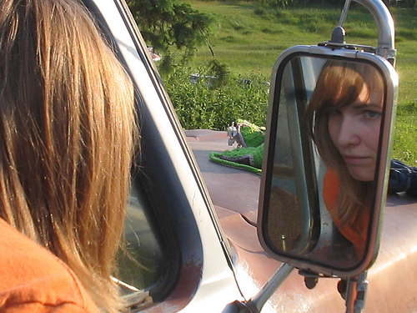
کاربرد استانداردهای شخصی به عنوان آخرین معیار سنجش
بین اینکه من چگونه خود را قضاوت می کنم و اینکه دیگران مرا چگونه قضاوت می کنند، تفاوت وجود دارد!
  اگر من خودم را زشت، کسالت آور و غیره می دانم، الزاما دیگران در این دیدگاه با من مشترک نیستند. دیدگاهها، قضاوت ها و اولویت ها مختلف هستند!
  بسیاری از مردم بدترین دشمن خودشان هستند و بیش از اندازه از خودشان انتقاد می کنند! انتقادگر درونی آنها، همانطوری که می بینیم، به طرز خاصی بزرگ و رسا است.
(“Mirror Love” by Katie@!)
عزت نفس 10.24

Slide 25
مقایسه با دیگران
  آیا اغلب خودتان را با دیگران مقایسه می کنید؟
  اگر چنین است، با چه کسی؟
  در این مقایسه ها چقدر عادلانه رفتار می کنید؟
عزت نفس 10.25
Notes:
25

Slide 26
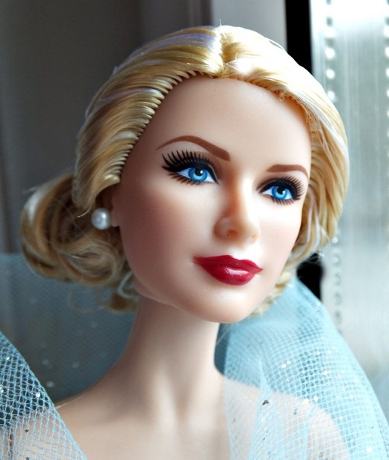
مقایسه با دیگران
  به سرعت و بدون توجه با آن، ما خودمان را با دیگران مقایسه می کنیم. این طبیعی است.
  اینکه با چه کسی و در چه زمینه ای ما خودمان را مقایسه کنیم می تواند بر عزت نفس ما تاثیر بگذارد. افراد دارای مشکلات عزت نفس غالبا مقایسه های ناعادلانه ای را انتخاب می کنند (مثلا میزان حقوقشان با حقوق مدیر ارشد)
(“Barbie close-up. Grace” from BarbieFantasies)
عزت نفس 10.26

Slide 27
مقایسه با دیگران
مثال دیگری برای مقایسه های ناعادلانه
  دختری که ظاهرش را با عکس مدلهای مجلات (آرایش و عکس های دیجیتال ادیت شده، مقایسه بسیار ناعادلانه ای است) مقایسه می کنند.
خودتان را بیش از اندازه با دیگران مقایسه نکنید! همیشه افرادی وجود دارند که از شما جذابتر، موفق تر و محبوب ترند.
  هنگامی که شما «یک زندگینامه ظاهرا بدون نقص» را بررسی می کنید، تمام حوزه های زندگی را در نظر بگیرید...
عزت نفس 10.27

Slide 28
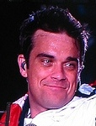

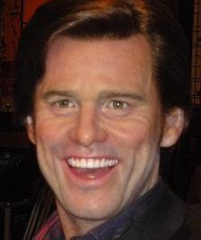

«زندگی بی نقص...؟»
آیا این افراد را می شناسید؟
(f.l.t.r: “Robbie Williams” from gwelt; “Princess Diana in Bristol, UK, 1987” by Floyd Nello; “P1010594” from greginhollywood; “i love NY” by leezie5)
عزت نفس 10.28

Slide 29
«زندگی بی نقص...؟»
آیا این افراد را می شناسید؟
  ...مشهور، ثروتمند، خوش چهره، موفق؟؟؟
  اما: تمام این افراد مشهور مشکلات سلامت روان دارند یا داشتند.
(f.l.t.r: “Robbie Williams” from gwelt; “Princess Diana in Bristol, UK, 1987” by Floyd Nello; “P1010594” from greginhollywood; “i love NY” by leezie5)
عزت نفس 10.29

Slide 30
«زندگی بی نقص...؟»
رابی ویلیامز به دلیل عضویت در گروه « Take That» مشهور شد که بعدها، به دلیل استفاده بیش از حد مواد مخدر مجبور به ترک گروه شد. بعدها، او در شغل خوانندگی موفقیت کسب کرد. در فوریه 2007، او به خاطر سوء مصرف مواد و افسردگی در یک کلینیک بستری شد.
پرنسس دایانا، همسر اول چارلز، وارث تاج و تخت بریتانیا، دارای یک زندگی فوق العاده از نگاه خارجی بود: پول، تجملات، در سراسر دنیا با توجه به جایگاه و روابط اجتماعیش مورد تحسین قرار می گرفت. در حقیقت او سال های بسیاری از اختلال خوردن و افسردگی رنج می برد. او در یک تصادف رانندگی در سال 1997 درگذشت.
کمدین و هنرپیشه جیم کری مدت زمان طولانی از افسردگی شدید رنج می برد. در ابتدا، داروهای ضد افسردگی به او کمک کرد تا بر بیماریش غلبه کند. او در حال حاضر با موفقیت راهبردهای جایگزینی (مثلا روان درمانی) را برای مبارزه با افسردگی خود به کار می برد.
دیوید بکهام ستاره فوتبال بریتانیا از اختلال وسواس رنج می برد. او به سختی می تواند چیزهایی که در محیط اطرافش بی نظم و نامرتب هستند را تحمل کند. در طی مصاحبه ای او اظهار کرد، به شدت از این بیماری رنج می برد، به طوری که مدام وقت زیادی تلف می کند و همچنین دچار تعارضات بین فردی می شود.
(f.l.t.r: “Robbie Williams” from gwelt; “Princess Diana in Bristol, UK, 1987” by Floyd Nello; “P1010594” from greginhollywood; “i love NY” by leezie5)
عزت نفس 10.30

Slide 31
کاربرد در زندگی روزمره
اهداف آموزشی:
  عزت نفس، ارزشی است که ما برای خود قائلیم. این ارزش عینی نیست.
  سعی کنید این را در نظر داشته باشید و در زمینه های مختلف زندگی عزت نفس خود را تقویت کنید.
  نقاط قوت پنهان خود را جستجو کنید- مثلا با پرسش از دوستانتان یا با نگه داشتن «دفتر خاطرات شادی».
  مقایسه های ناعادلانه انجام ندهید.
  هر چیزی را که انتقادگر درون به شما می گوید، بدون دلیل باور نکنید.
  اجازه دهید همنشین درون با شما صحبت کند و با محبت شما را نگاه کند. شما می توانید، به عنوان مثال، در مقابل آینه هر روز بگویید: «من تو را دوست دارم، تو شاهکار می کنی!» (یا همچنین «من خودم را دوست دارم!»)
عزت نفس 10.31

Slide 32
کاربرد در زندگی روزمره
نکاتی برای قدردانی کردن از چیزهای زیبا بیشتراز تجربیاتی که فرد در یک روز کسب می کند:
  هنگام ترک خانه، یک مشت پر از تیله (حبوبات، سنگریزه، و غیره) در جیب سمت راستتان بریزید.
  هر بار که تجربه مثبتی کسب می کنید (مثلا لبخند یک دوست، گفتگویی خوب، ناهار دلچسب، و غیره...)، یکی از تیله ها را از جیب راست به جیب سمت چپ منتقل کنید.
  هنگام غروب، گلوله های داخل چیب چپ خود را بیرون بیاورید و به چیزهای زیبایی را که آن روز تجربه کرده اید را به یاد بیاورید.
  اینطوری شما لحظات مثبت را ثبت می کنید و در لحظه لذت می برید. متاسفانه، ما بسیار راحت از چیزهای خوب زندگیمان با بی توجهی عبور می کنیم.
  آیا شما روش های دیگری برای لذت بردن و/یا یادآوری چیزهای خوب در روز می شناسید؟
عزت نفس 10.32

Slide 33
بهبود عزت نفس چه فایده ای برای روانپریشی دارد؟
بسیاری از افراد روانپریش (اما نه همه آنها!) دارای عزت نفس پایینی به ویژه بعد از حملات بیماری هستند، (مثلا احساس شرم؛ ترس از دور شدن دوستان)
بسیاری از افراد نه تنها ترس بلکه حتی سایر هیجانات را در طول دوران روانپریشی تجربه می کنند:
هیجان («آخرش یه اتفاقی می افته!»)
مفهوم تقدیر (به ثمر رساندن یک رسالت؛ مهم بودن)
راهکارها و فنون ذکر شده به منظور کمک به ساختن اعتماد به نفس سالم و پایدار پیشنهاد شده اند.
کدامیک از جنبه های بخش درمانی تفکر و افسردگی از نظر من مفید و کاربردی است؟
چه زمانی و در چه موقعیت ویژه ای آنچه در این بخش آموخته ام را خواهم توانست در آینده ای نزدیک به کار ببرم؟ در چه موردی می تواند به من کمک کند (مثلا در کاهش احساس استرس)؟
→10.5 کاربرگ
عزت نفس 10.33

Slide 34
بهبود عزت نفس چه فایده ای برای روانپریشی دارد؟
مثال: مکس احساس غمگینی بیشتر و بیشتری می کند و فکر می کند دیگر هرگز در هیچ کاری خوب نخواهد بود: «من شغلی ندارم و سر بار خانواده ام هستم.»
اما: مکس در حال حاضر به عنوان بی کار در اداره مربوطه ثبت نام کرده است، که این به معنای بی کفایتی او نیست. او توانایی ها و نقاط قوت زیادی کسب کرده برای کمک به پیدا کردن یک محل کار (مثلا دانش تکنولوژیکی خوبی دارد و کامپیوتر دیگران را تعمییر می کند؛ او مطالعه زیادی دارد). به علاوه او خانواده و دوستان خوبی دارد که او را دوست دارند.
عزت نفس 10.34

